Slide 1
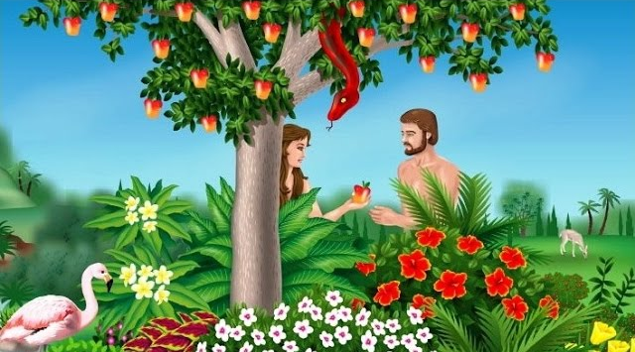
ЖИВОТ У РАЈУ

Slide 2
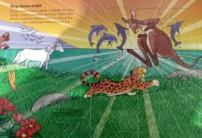
На прошлим часовима учили смо да је Бог видљиви свијет створио за шест дана.

Slide 3
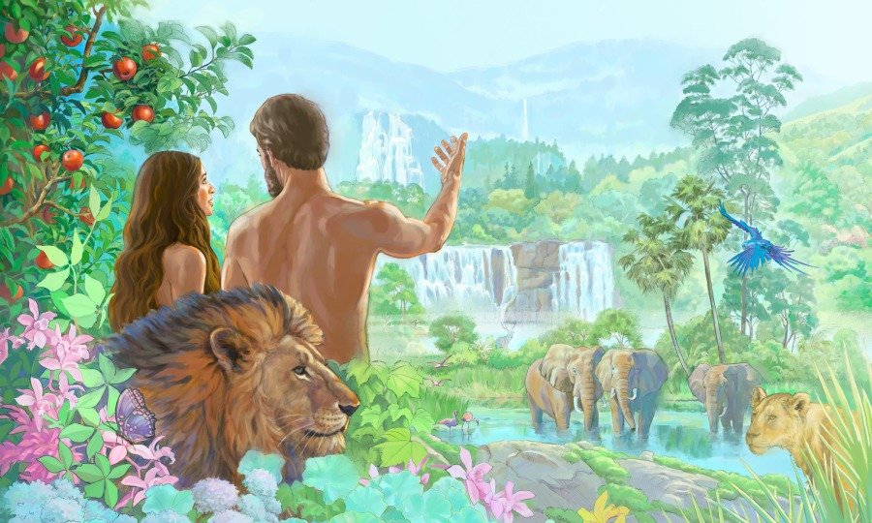
Учили смо и да је Бог шестог дана створио човјека.

Slide 4
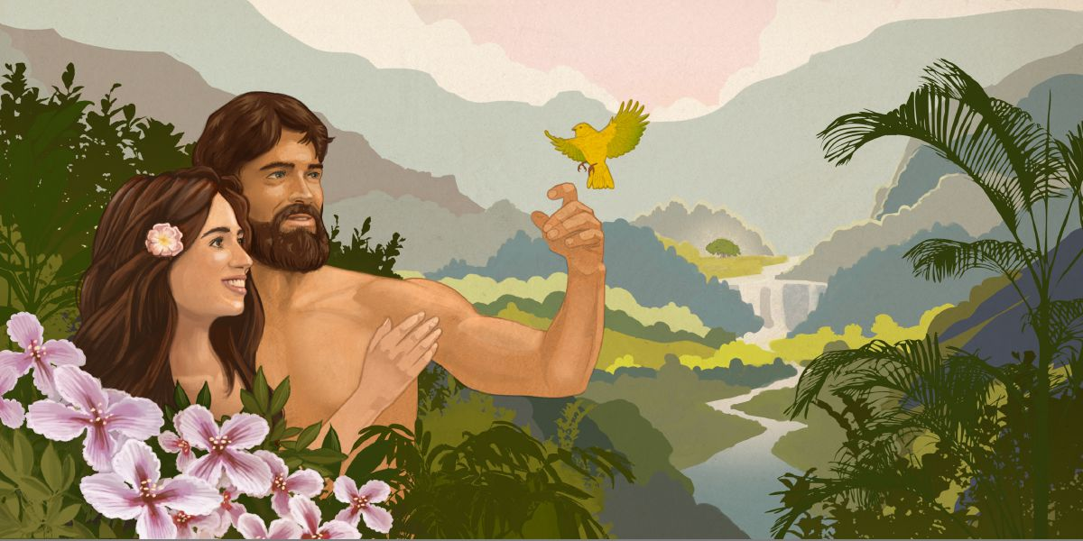
Првом човјеку Бог је дао име Адам, што значи „од земље начињен“, а жени Ева, што значи „мајка свих народа“.

Slide 5
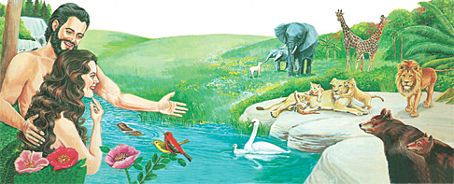
Бог их је благословио да живе у рају и били су у пријатељским односима са свим животињама. Адам и Ева дају имена животињама.

Slide 6
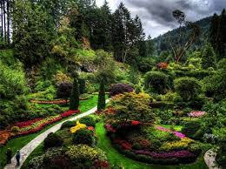
Бог првим људима даје читав рај на располагање, али и заповијест да не смију користити плодове једног дрвета, које се звало Дрво познања добра и зла.

Slide 7
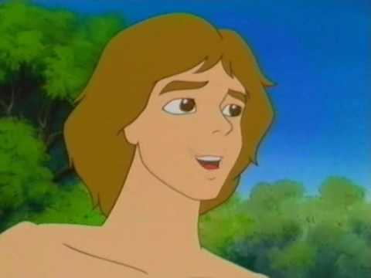
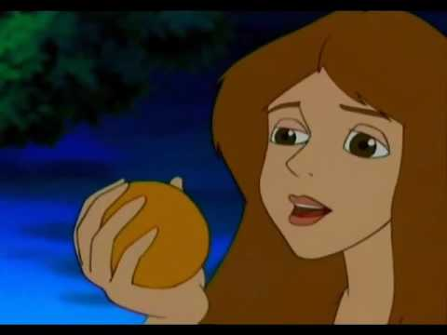
Демон који се претворио у змију наговорио је Еву да окуси плод који потом даје и Адаму. Адам и Ева схватили су да су погријешили и да их је демон преварио. Због тога што су прекршили заповијест Божју, Бог је Адама и Еву истјерао из раја.

Slide 8
Заједно одговарамо на питања у радној свесци на страни 15.
1. Како се звала прва жена коју је Бог створио? ЕВА
2. Како се зове мјесто које је Бог створио за живот првих људи? РАЈ
3. Ко се претворио у змију? ДЕМОН

Slide 9
Домаћа задаћа
Означи тачне одговоре и обој илустрацију у уџбенику на странама 24 и 25!
Уради задатке у радној свесци на страни 15!

